Slide 1

第6章 动态规划
R.E.Bellman.
Notes:
欢迎辞

Slide 2
项目报告防抄袭系统

Slide 3
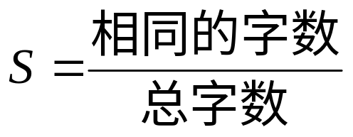
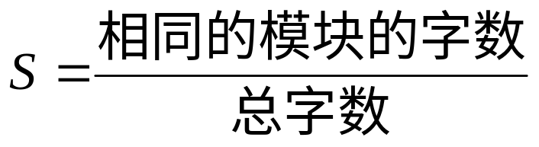
设计实验报告防抄袭系统
需求：
同学们的实验报告抄袭现象严重，现为了防止实验报告抄袭
的恶习，让真正撰写实验报告的组能够获得公平的分数，需
要设计一个系统能够查找两个实验报告中相同的文字内容，从而计算两个实验报告的相似度。
问题分析：怎样计算两个实验报告的相似度？

Slide 4
设计实验报告防抄袭系统
该问题以公司给推销员的各
位顾客的推销难度评分和推
销员的位次作为输入，以合
适的要推销的目标作为输出
，要求查询速度尽量快的找
到推销员要推销的目标进行
推销。从算法的角度看，实
际上就是让我们对各位顾客
进行以推销难度评分从低到
高排序，然后选择合适第k
位推销员的顾客。
问题以公司给推销员的各位顾客的推销难度评分和推销员的位次作为输入。合适的要推销的目标作为输出。实际上就是让我们对各位顾客进行以推销难度评分从低到高排序，然后选择合适第k位推销员的顾客。
文档1
文档2

Slide 5
设计实验报告防抄袭系统
假设我们将每个模块看成一个整体，以一个字母来代表，不考虑文字顺序变换这一抄袭手法，只考虑文字的增添和减少，则问题是否可以简化为以下问题？
给定2个字符序列X和Y，当另一序列Z既是X的子序列又是Y的子序列时，称Z是序列X和Y的公共子序列。找到两个序列的最长公共子序列，其长度也就是两个序列中最长相同的文字模块数目
A
A
B
B
C
D
D

Slide 6
最长公共子序列
若给定序列X={x₁,x₂,…,x_{m}}，则另一序列Z={z₁,z₂,…,z_{k}}，是X的子序列是指存在一个严格递增下标序列{i₁,i₂,…,i_{k}}使得对于所有j=1,2,…,k有：z_{j}=x_{ij}。
例如，序列Z={B，C，D，B}是序列X={A，B，C，B，D，A，B}的子序列，相应的递增下标序列为{2，3，5，7}。
给定2个序列X和Y，当另一序列Z既是X的子序列又是Y的子序列时，称Z是序列X和Y的公共子序列。
例如:X={A,B,C,B,D,A,B},Y={B,D,C,A,B,A}
{B,C,A}
{B,C,B,A}

Slide 7
最长公共子序列的结构
问题：给定2个序列X={x₁,x₂,…,x_{m}}和Y={y₁,y₂,…,y_{n}}，找出X和Y的最长公共子序列。
怎样寻找子问题? 目标：具有最优子结构的子问题划分
设序列X={x₁,x₂,…,x_{m}}和Y={y₁,y₂,…,y_{n}}的最长公共子序列为Z={z₁,z₂,…,z_{k}} ，则
(1)若x_{m}=y_{n}，则z_{k}=x_{m}=y_{n}，且z_{k-1}是x_{m-1}和y_{n-1}的最长公共子序列。
(2)若x_{m}≠y_{n}且z_{k}≠x_{m}，则Z是x_{m-1}和Y的最长公共子序列。
(3)若x_{m}≠y_{n}且z_{k}≠y_{n}，则Z是X和y_{n-1}的最长公共子序列。

Slide 8
最长公共子序列的结构
证明：
（1）用反证法。若z_{k}≠x_{m},则{z₁,z₂,…,z_{k}.x_{m}}是X和Y的长度为k+1的公共子序列。这与Z是X和Y的最长公共子序列矛盾。因此，必有z_{k}=x_{m}=y_{n}。由此可知Z_{k-1}是X_{m-1}和Y_{n-1}的长度为k-1的公共子序列。若X_{m-1}和Y_{n-1}有长度大于k-1的公共子序列W，则将x_{m}加在其尾部产生X和Y的长度大于k的公共子序列为此矛盾。故Z_{k-1}X_{m-1} Y_{n-1}的最长公共子序列
（2）由于z_{k}≠x_{m},Z是X_{m-1}和Y的公共子序列。若X_{m-1}和Y有长度大于k的公共子序列W，则W也是X和Y的长度大于k的公共子序列。这与Z是X和Y的最长公共子序列矛盾。故Z是X_{m-1}和 Y的最长公共子序列
由此可见，2个序列的最长公共子序列包含了这2个序列的前缀的最长公共子序列。因此，最长公共子序列问题具有最优子结构性质。

Slide 9

子问题的递归结构
由最长公共子序列问题的最优子结构性质建立子问题最优值的递归关系。用c[i][j]记录序列X和Y的最长公共子序列的长度。其中， X_{i}={x₁,x₂,…,x_{i}}；Y_{j}={y₁,y₂,…,y_{j}}。当i=0或j=0时，空序列是X_{i}和Y_{j}的最长公共子序列。故此时C[i][j]=0。其他情况下，由最优子结构性质可建立递归关系如下：
情况1
情况2,3
重叠子问题：X_{m-1}和Y_{m-1}最长公共子序列

Slide 10
计算最优值
由于在所考虑的子问题空间中，总共有θ(mn)个不同的子问题，因此，用动态规划算法自底向上地计算最优值能提高算法的效率。
Algorithm lcsLength(x,y,b)
1: m←x.length-1;
2: n←y.length-1;
3: c[i][0]=0; c[0][i]=0;
4: for (int i = 1; i <= m; i++)
5: for (int j = 1; j <= n; j++)
6: if (x[i]==y[j])
7: c[i][j]=c[i-1][j-1]+1;
8: b[i][j]=1;
9: else if (c[i-1][j]>=c[i][j-1])
10: c[i][j]=c[i-1][j];
11: b[i][j]=2;
12: else
13: c[i][j]=c[i][j-1];
14: b[i][j]=3;
构造最长公共子序列
Algorithm lcs(int i,int j,char [] x,int [][] b)
{
if (i ==0 || j==0) return;
if (b[i][j]== 1){
lcs(i-1,j-1,x,b);
System.out.print(x[i]);
}
else if (b[i][j]== 2) lcs(i-1,j,x,b);
else lcs(i,j-1,x,b);
}

Slide 11
思考?
该问题以，以合适的要推销
的目标作为输出，公司给推
销员的各位顾客的推销难度
评分和推销员的位次作为输
入要求查询速度尽量快的找
到推销员要推销的目标进行
推销。从算法的角度看，实
际上就是让我们对各位顾客
进行以推销难度评分从低到
高排序，然后选择合适第k
位推销员的顾客。
问题以公司给推销员的各位顾客的推销难度评分和推销员的位次作为输入。合适的要推销的目标作为输出。实际上就是让我们对各位顾客进行以推销难度评分从低到高排序，然后选择合适第k位推销员的顾客。
针对文字顺序变换这一抄袭现象，如何改进算法，或进行设计，实现文字顺序变换的检测？
。
文档1
文档2

Slide 12
0-1背包问题

Slide 13


0-1背包问题
给定n种物品和一背包
物品i的重量是w_{i}>0，其价值为v_{i}>0
背包的容量为C。
问应如何选择装入背包的物品，使得装入背包中物品的总价值最大且总重量小于C?
装入方法：每种物品只有两种选择，即装入背包或不装入。不能将物品多次装入也不能只装入一部分
问题可以进一步抽象为找出n元
向量x₁,x₂,…,x_{n}。满足约束条件下的
最优化问题
例如: { 3, 4 } has value 40.
物品
价值
重量
1
1
1
1
1
1
1
1
1
1
1
1
1
1
1
1
2
6
2
2
6
2
6
2
6
6
6
6
6
C = 11
6
3
18
5
18
5
18
3
18
3
18
5
18
5
18
18
18
4
22
6
22
6
22
4
22
4
22
6
4
22
6
22
6
22
5
28
7
5
28
7
5
28
7
5
28
7
5
7
28
7
28
28

Slide 14
背包问题变形
一个果农想将自己种植的N种水果运到市场上出售，现该果农只有一辆存储容量为C吨的卡车。每种水果单箱的重量分别为wi（吨），每种水果单箱的价值分别为vi，每种水果该卡车最多能存储1箱。 该果农应该如何装箱才能获得最多收益？
一货船载重量为C吨，现有N种货物要装船运输，每种货物的重量分别为wi （吨），每种货物的价值分别为vi ，每种货物该船最多能装载1件。 如何装载货物获得最大价值？
Notes:
举例选课问题

Slide 15

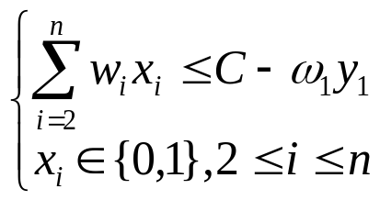
0-1背包问题
如何分析子问题结构？
能否将n分为 ｛1,2,…k｝{k+1,…,n}?
同前面分析过程一样，将规模为n的问题分解为规模为n-1和1两个子问题的解。
假设（y₁,y₂,…y_{n}）是一个最优解，则（y₂,…y_{n}）是下面相应子问题的一个最优解

Slide 16
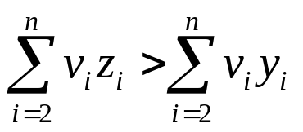
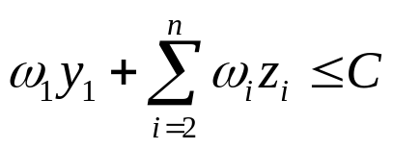
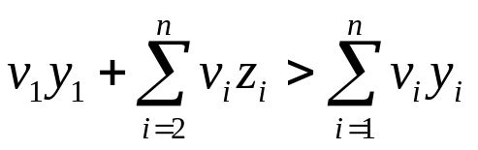
0-1背包问题
证明：
用反证法证明。
若不然，设(z₂,..,z_{n})是子问题的一个最优解，而(y₂,..,y_{n})不是最优解，由此可知
且
因此
这说明(y₁,z₂,…,z_{n})是所给0-1背包问题的更优解，从而(y₁,y₂,…,y_{n})不是0-1背包问题的最优解，此为矛盾

Slide 17
分析过程1
定义 OPT(n) = 由1, …, n个物体装填背包所产生的最大价值.
  Case 1: OPT 不选择第 n个物体.
    OPT 为{ 1, 2, …,n-1 }个物体装填背包所产生的最大价值
  Case 2: OPT 选择第 n个物体进行装填.
    接收物体n并不意味我们必须拒绝其他物体？
    在不知道其它哪些物体已经在n前被选择的情况下我们也并不能知道是否有足够的空间能容纳物体n？
这样分析问题会带来更多的子问题！

Slide 18
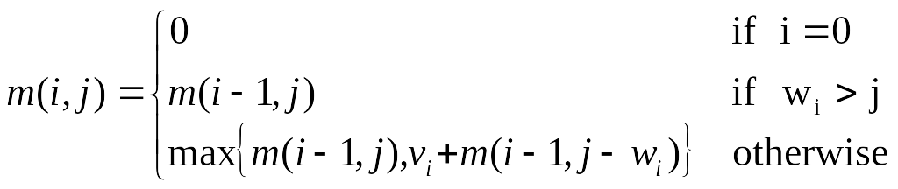
分析过程2 –添加一个变量j
添加一变量j
定义 m(i, j) =背包容量为j，由1, …, i个物体装填背包问题的最优值
Case 1: m(i,j) 不选择第 i个物体.
m(i,j)为{1, …,i-1 }个物体装填背包所产生的最大价值，当重量限制为j
Case 2: m(i,j) 选择第 i个物品.
新的重量限制为 = j – wi
m(i,j) 为新重量限制下，{1, …,i-1 }个物体装填背包所产生的最大价值

Slide 19
0-1背包问题算法
Void knapsack(int []v, int []w,int c, int [][]m)
{
for j = 0 to C
M[0][j] = 0
for i = 1 to n
for j = 1 to C
if (w_{i} > j)
M[i][j] = M[i-1][j]
else
M[i][j] = max {M[i-1][j], v_{i} + M[i-1][j-w_{i} ]}
return M[n][C]
0个物体
i从1到
n
算法复杂度分析：
从m(i，j)的递归式容易看出，算法需要O(nc)计算时间。当背包容量c很大时，算法需要的计算时间较多。例如，当c>2^{n}时，算法需要Ω(n2^{n})计算时间。

Slide 20
例子
j + 1
0
1
2
3
4
5
6
7
8
9
10
11
φ
0
0
0
0
0
0
0
0
0
0
0
0
{ 1 }
0
1
1
1
1
1
1
1
1
1
1
1
n + 1
{ 1, 2 }
0
1
6
7
7
7
7
7
7
7
7
7
{ 1, 2, 3 }
0
1
6
7
7
18
19
24
25
25
25
25
{ 1, 2, 3, 4 }
0
1
6
7
7
18
22
24
28
29
29
40
{ 1, 2, 3, 4, 5 }
0
1
6
7
7
18
22
28
29
34
34
40
物品
价值
重量
1
1
1
1
1
1
1
1
1
1
1
1
1
1
1
1
2
6
2
2
6
2
6
2
6
6
6
6
6
最优解: { 4, 3 }
最优值 = 22 + 18 = 40
6
3
18
5
18
5
18
3
18
3
18
5
18
5
18
18
18
C = 11
6
4
22
22
6
22
4
22
4
22
6
4
22
6
22
6
22
5
28
7
5
28
7
5
28
7
5
28
7
5
7
28
7
28
28

Slide 21
思考
如果每次可以装载最多k个货物，应该怎样设计算法？
如果每样物品有两样时，每次最多可以装载0或1个，应该怎样设计算法？
如果允许装入部分物品时，应该怎样设计算法

Slide 22
权重化的活动安排问题

Slide 23
问题描述
权重化的活动安排问题.
  有n个活动
  活动 j 在 s_{j},时刻开始， f_{j}时刻结束，活动j具有权重或价值 v_{j} .
  两个活动是可以兼容的，如果这两个工作不重叠.
  目标: 在确定时间内，找到具有最大价值且互相兼容的活动子集
a
b
c
d
e
f
g
h
Time
0
1
2
3
4
5
6
7
8
9
10
11

Slide 24
将活动按结束时间从小到大进行排序 f₁ ≤ f₂ ≤ . . . ≤ f_{n} .
定义 p(j) = 最大的与活动j兼容的活动序号i，i < j .
例如: p(8) = 5, p(7) = 3, p(2) = 0.
1
2
3
4
5
6
7
8
Time
0
1
2
3
4
5
6
7
8
9
10
11
Notes:
讲述分析过程

Slide 25
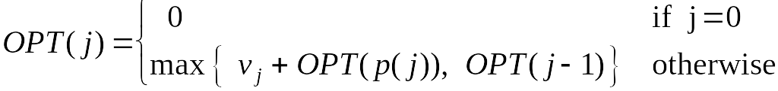
最优子结构与子问题分析
定义 OPT(j) = 为j个活动1, 2, ..., j所获得的最大价值即最优解.
  情况 1: OPT 中选择第 j个活动.
    不能采用不兼容的活动 { p(j) + 1, p(j) + 2, ..., j - 1 }
    必定包括剩余的1, 2, ..., p(j)个活动构成的最优解
  情况 2: OPT 不选择第 j个活动.
    必定包括活动1, 2, ..., j-1所形成的最优解
课堂练习：使用备忘录和动态规划实现程序
递归关系式

Slide 26
备忘录解
存储每个子问题的解，当需要时通过查询获得子问题答案。备忘录方法实现
Input: n, s₁,…,s_{n ,} f₁,…,f_{n ,} v₁,…,v_{n}
Sort jobs by finish times so that f₁ ≤ f₂ ≤ ... ≤ f_{n}.
Compute p(1), p(2), …, p(n)
for j = 1 to n
M[j] = empty
M[0] = 0
M-Compute-Opt(n) {
if (M[n] is empty)
M[n] = max(v_{n} + M-Compute-Opt(p(n)), M-Compute-Opt(n-1))
return M[n]
}
特殊值
递归计算

Slide 27
动态规划解
采用自下而上的动态规划解
Input: n, s₁,…,s_{n ,} f₁,…,f_{n ,} v₁,…,v_{n}
Sort jobs by finish times so that f₁ ≤ f₂ ≤ ... ≤ f_{n}.
Compute p(1), p(2), …, p(n)
Iterative-Compute-Opt {
M[0] = 0
for j = 1 to n
M[j] = max(v_{j} + M[p(j)], M[j-1])
}
最小子问题
问题规模扩大

Slide 28
再谈子问题分解，最优子结构
动态规划的子问题结构（分解方式）应该遵循问题本身解的形成过程，或问题多阶段的解决执行过程。依赖于问题本身的求解过程。
例如：矩阵连乘A[i:j]=A[i:k]A[k+1:j]
矩阵连乘的结果应该由两个矩阵乘积构成
例如：调度问题Si,j=min(Si,j-1+ai,j, Si,j-1+ai,j+ti,j)
当前最优装配时间应该是上一装配最优时间阶段完成后的时间加上这次装配所花费时间

Slide 29
再谈子问题分解，最优子结构
采用动态规划的子问题结构（分解方式）所得到的最终解应该是正确的。
如果存在多种分解方式，应该选择分解后子问题数目尽量少一种进行算法设计。

